Slide 1
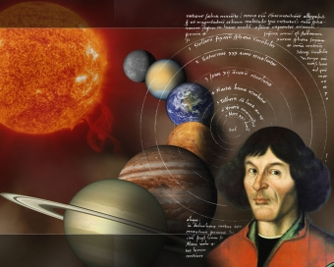
19 февраля, исполняется 540 лет со дня рождения великого польского астронома и математика Николая Коперника.
(1473–1543)

Slide 2
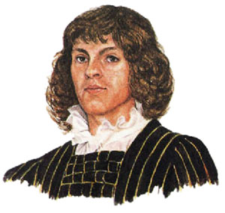
Коперник родился в 1473 г. в польском городе Торуни. Он жил в трудное время, когда Польша и ее сосед - Русское государство - продолжало вековую борьбу с захватчиками - тевтонскими рыцарями и татаро-монголами, стремившимися поработить славянские народы.
Коперник рано лишился родителей. Его воспитал дядя по матери Лукаш Ватцельроде - выдающийся общественно-политический деятель того времени. Жажда знаний владела Коперником с детства, Сначала он учился у себя на родине. Потом продолжал образование в итальянских университетах, Конечно, астрономия там изучалась по Птолемею, но Коперник тщательно изучал и все сохранившиеся труды великих математиков и астрономию древности.

Slide 3
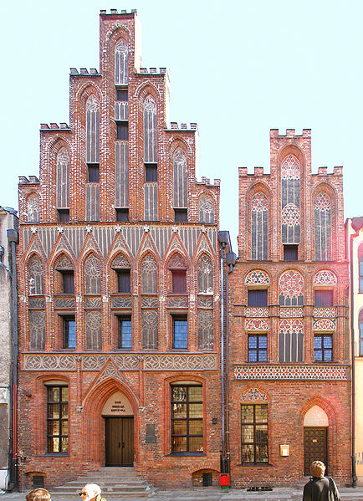
Историческая справка о Н.Копернике
Много спорили о том, был ли Коперник поляком или немцем; ныне национальность его не подлежит сомнению, так как отыскан список студентов Падуанского университета, в котором Коперник записан в числе учившихся там поляков.
Дом, где родился Коперник

Slide 4
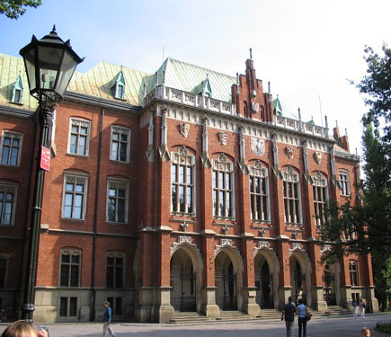
Историческая справка о Н.Копернике
В 1491 г. поступил в Краковский университет, где с одинаковым усердием изучал математику, медицину и богословие. По окончании курса Коперник путешествовал по Германии и Италии, слушал лекции о разных университетах, а одно время даже и сам профессорствовал в Риме; в 1503 г. он вернулся в Краков и прожил тут целых семь лет, состоя профессором университета и занимаясь астрономическими наблюдениями.
Однако, шумная жизнь университетских корпораций была не по душе Копернику и в 1510 г. он переселился к Фрауенбург, маленький городок на берегу Вислы, где провел всю остальную жизнь, состоя каноником католического костела и посвящая свои досуги астрономии и безвозмездному лечению больных.

Slide 5
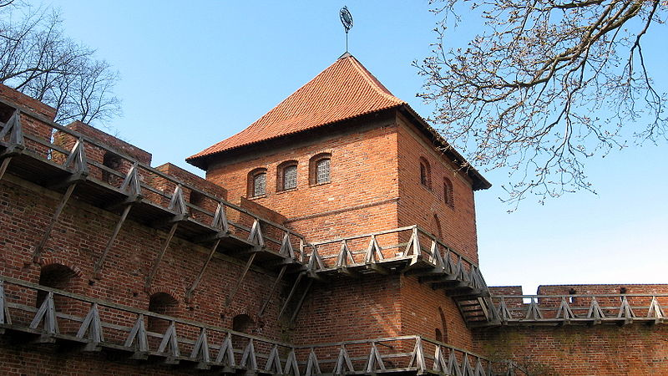
Башня-обсерватория Коперника во Фромборке

Slide 6
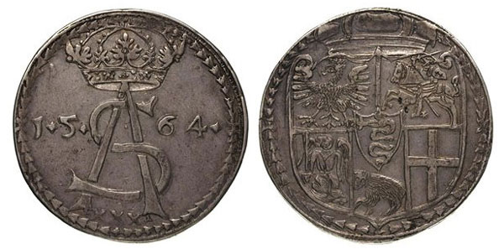
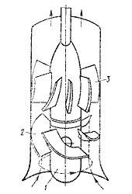
По проекту Коперника была введена новая монетная система
В городе Фромборке построил гидравлическую машину, снабжавшую водой все дома.

Slide 7
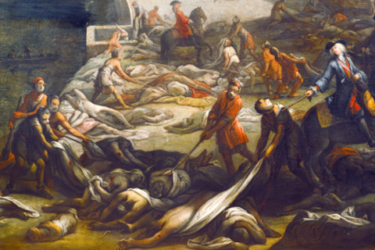
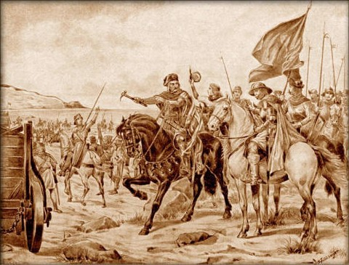
Польско-тевтонская война (1519-1521)
Эпидемия чумы 1519 год

Slide 8
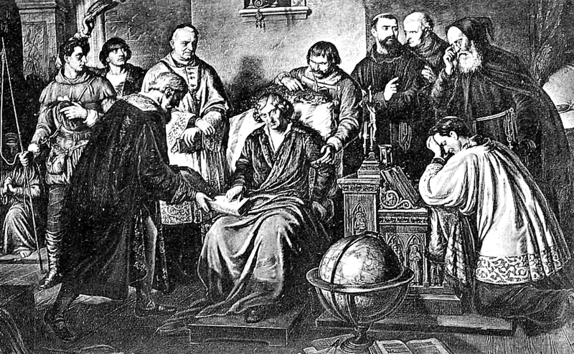
ПОСЛЕДНИЕ ГОДЫ ЖИЗНИ
А.Лессер. Смерть Коперника

Slide 9
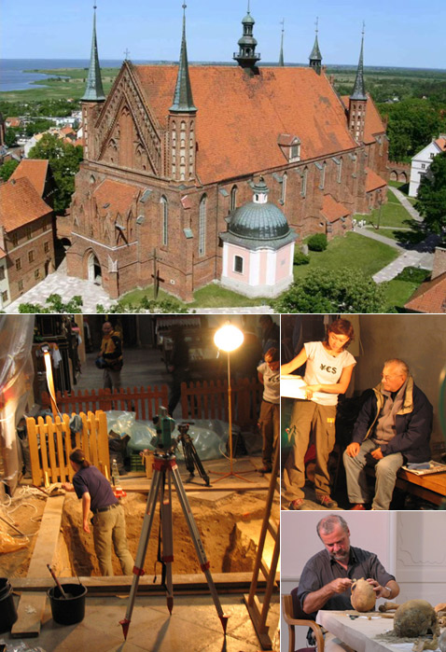
Раскопки в кафедральном соборе Фромборка

Slide 10
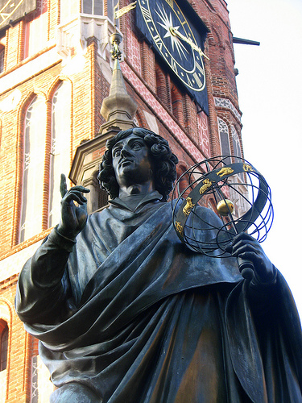
22 мая 2010 года останки великого учёного были захоронены в кафедральном соборе Фромборка.

Slide 11
Гелиоцентрическая система мира
Николай Коперник 1473 – 1543

Slide 14
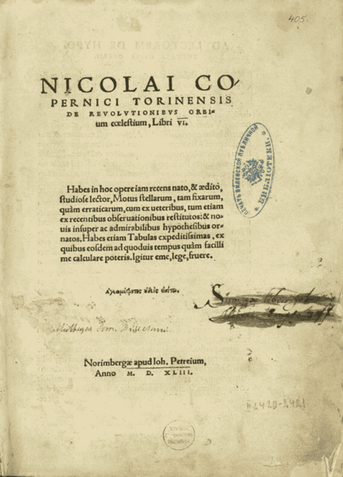
Главное и почти единственное сочинение Коперника « О вращении небесных сфер». Это результат его работы в течении 40 лет.

Slide 15
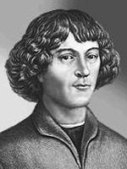
Великий польский астроном Николай Коперник
разработал гелиоцентрическую систему мира.
Он совершил переворот в естествознании, отказавшись от принятого
в течение многих веков учения о центральном положении Земли.
Коперник объяснил видимые движения небесных светил вращением Земли вокруг оси и обращением планет, в том числе Земли, вокруг Солнца.
Николай Коперник

Slide 16
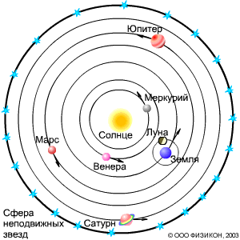
Гелиоцентрическая
система мира Птолемея
Гелиоцентрическая
система мира Коперника

Slide 17
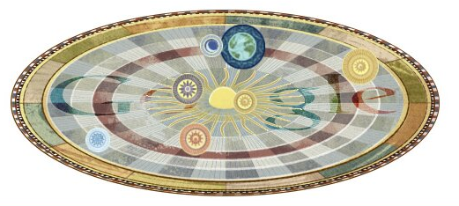
Гениально просто Коперник объяснял, что мы воспринимаем движение далеких небесных тел так же, как и перемещение различных предметов на Земле, когда сами находимся в движении.
Мы скользим в лодке по спокойно текущей реке, и нам кажется, что лодка и мы в ней неподвижны, а берега “плывут” в обратном направлении. Точно так же нам только кажется , что Солнце движется вокруг Земли. А на самом деле Земля со всем , что на ней находится, движется вокруг Солнца и в течение года совершает полный оборот по своей орбите.

Slide 18
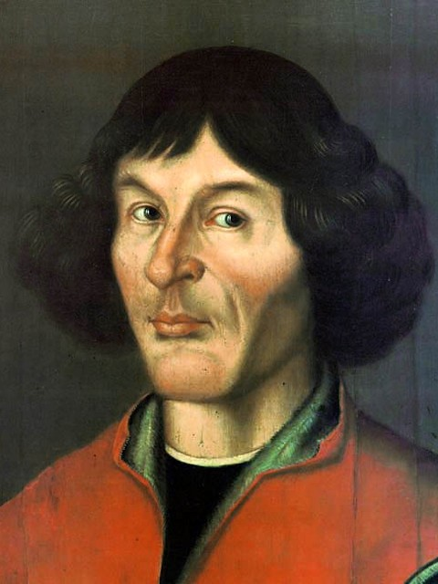
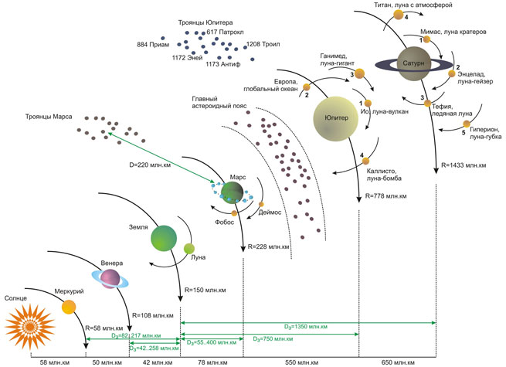

Slide 19
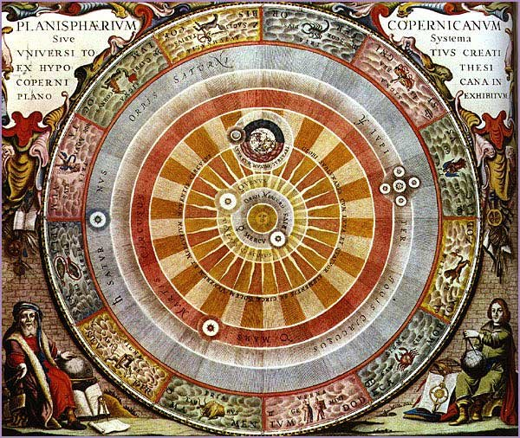

Slide 20
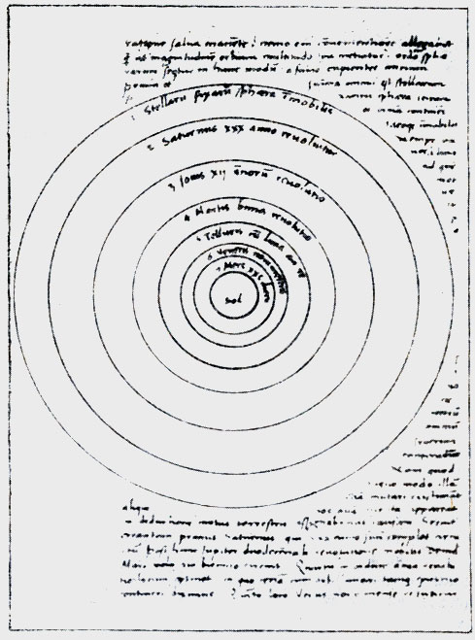
Коперник полагал, что Вселенная ограничена сферой неподвижных звезд, которые расположены на невообразимо огромных, но все-таки конечных расстояниях от нас и от Солнца. В учении Коперника утверждалась огромность Вселенной и бесконечность ее. Коперник также впервые в астрономии не только дал правильную схему строения Солнечной системы, но и определил относительные расстояния планет от солнца и вычислил период их обращения вокруг него.

Slide 22
Католическая церковь признала свою вину в отрицании правильной теории Коперника лишь в 1993 году, когда папой римским был Иоанн Павел II – земляк Коперника, поляк Кароль Войтыла.

Slide 23
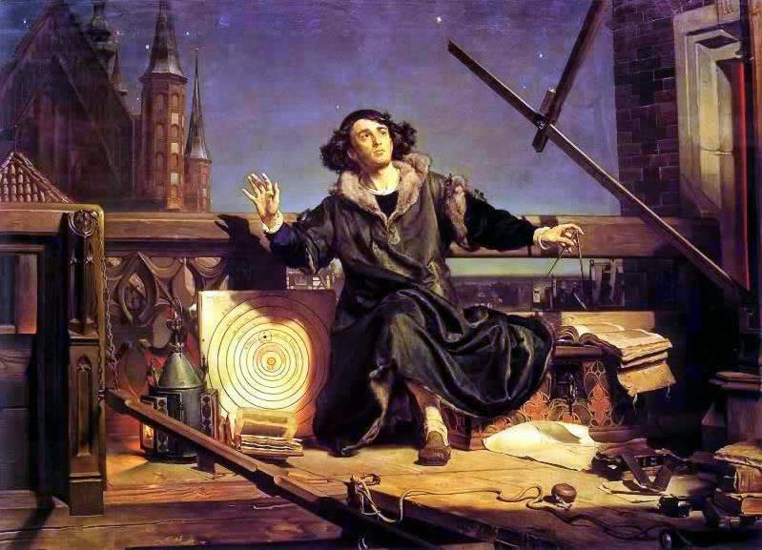

Slide 24
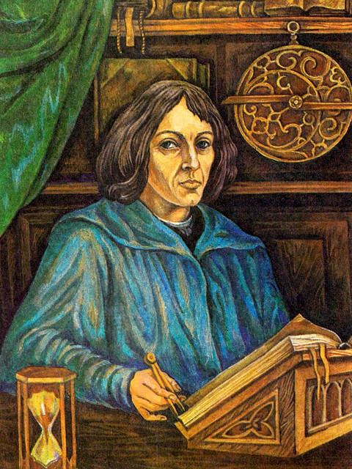
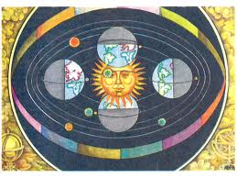

Slide 25
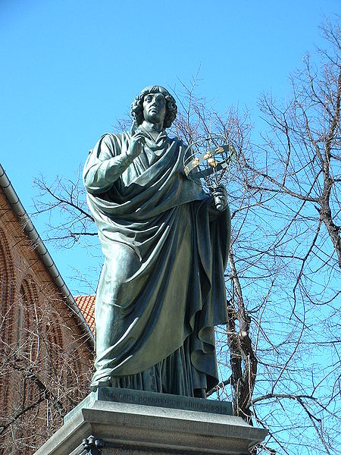
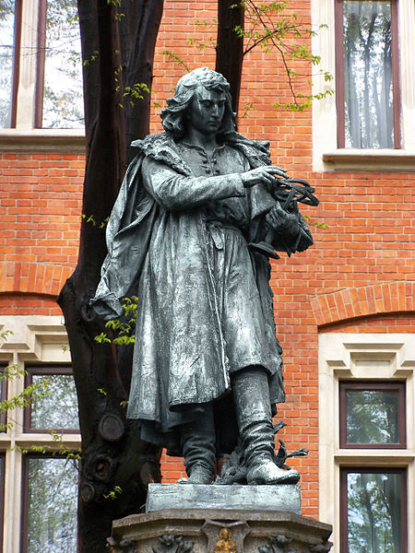

Slide 26
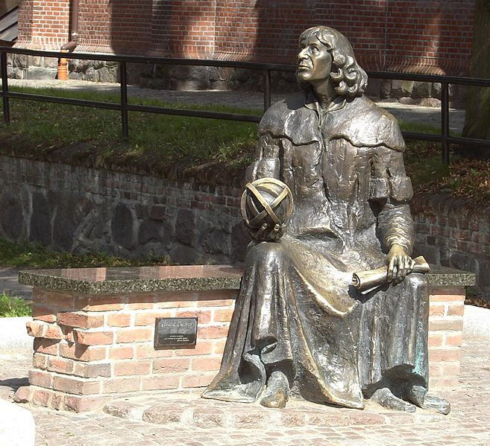

Slide 27
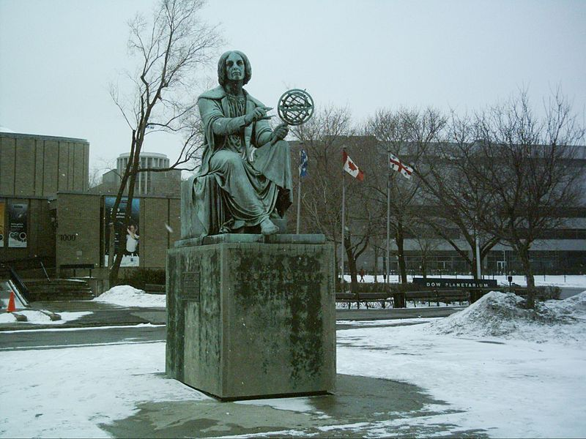

Slide 28
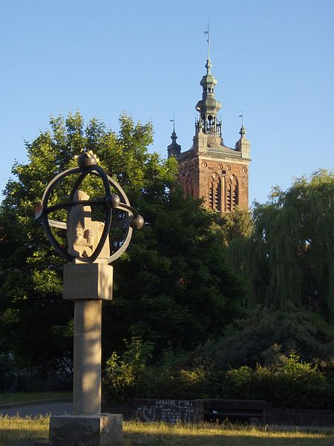

Slide 30
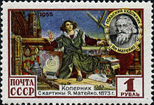
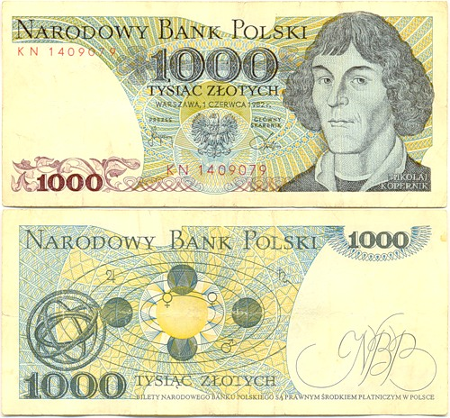
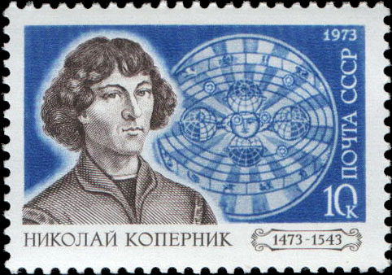
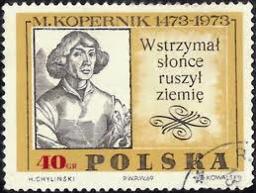
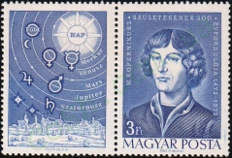

Slide 31
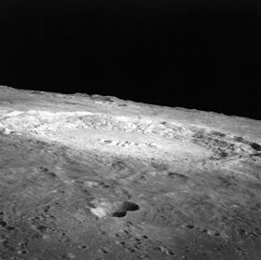
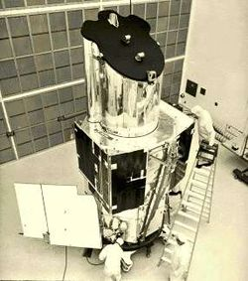
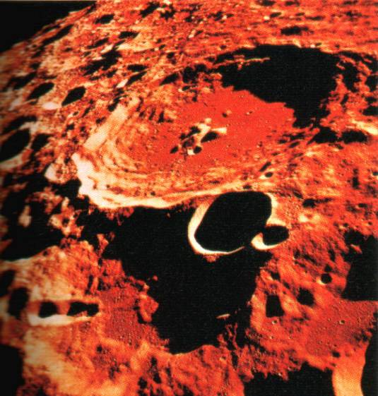
Лунный кратер Коперник, сфотографированный с «Аполлона»
Орбитальная астрономическая обсерватория
Кратер Коперник на Марсе

Slide 32
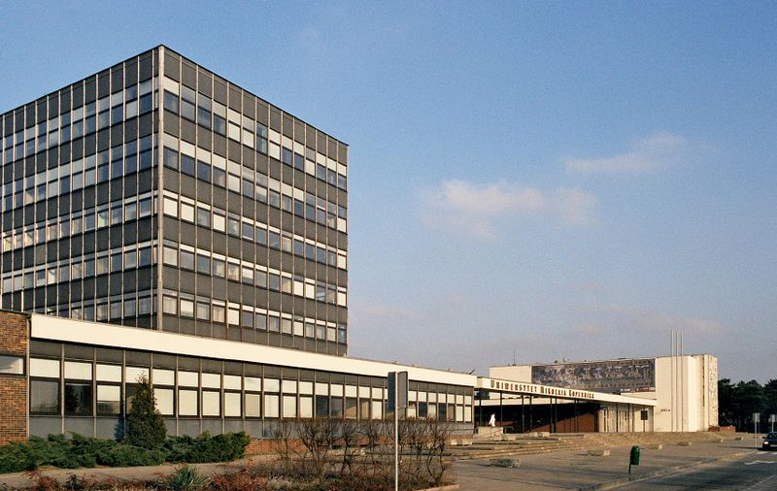
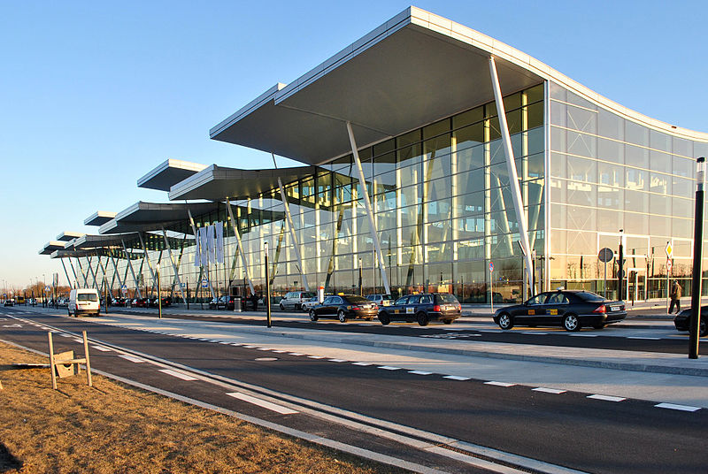
Университет Николая Коперника - государственный университет в Польше, расположенный в Торуне
Вроцлавский аэропорт имени Коперника

Slide 33
Используемая лит-ра:
Дагаев М.М. Книга для чтения по астрономии, Просвещение,
1980;
Интернет-ресурс

